Slide 1



Projeto – Aplicativo Propriedade Rural Amiga – Policiamento Ambiental do Estado de São Paulo App - PRA- Amb
Prof.ª Drª Teresa Cristina Tarlé Pissarra
Prof. Dr. David Rosalen
Prof. Dr. Cristiano Zerbato

Slide 2
Objetivo
Criar um sistema completo de controle de fluxo utilizados pela Polícia Ambiental para o enquadramento nas leis de crimes ambientais de atividades potencialmente poluidoras.
O sistema contemplará um aplicativo Web de controle de fluxos de processos de inspeções sendo executadas pela Polícia Ambiental e um aplicativo mobile em sistema operacional Android que trabalhará em conjunto com o processo de inspeções.

Slide 3

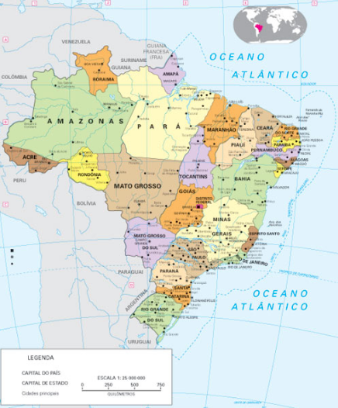
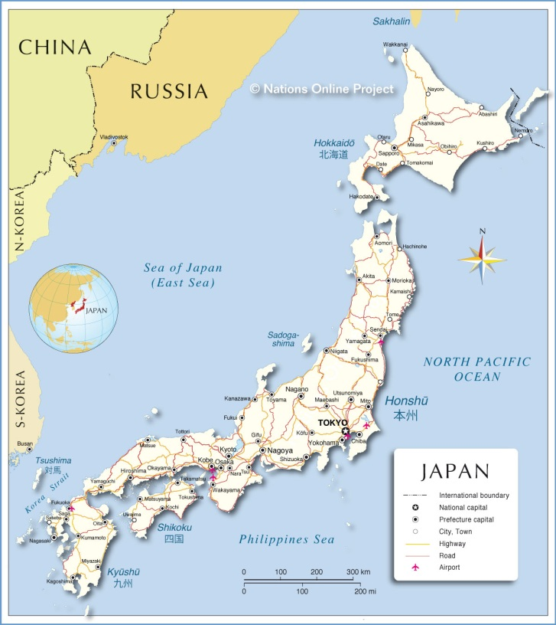







Parceiros

Slide 4
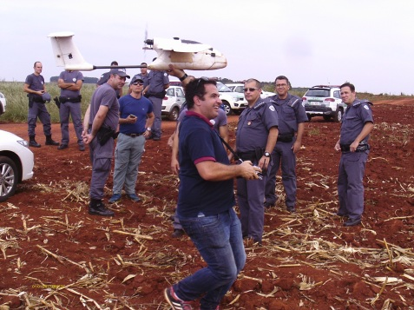
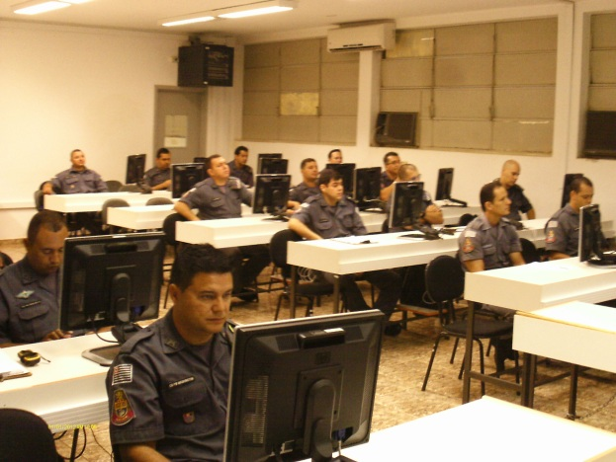
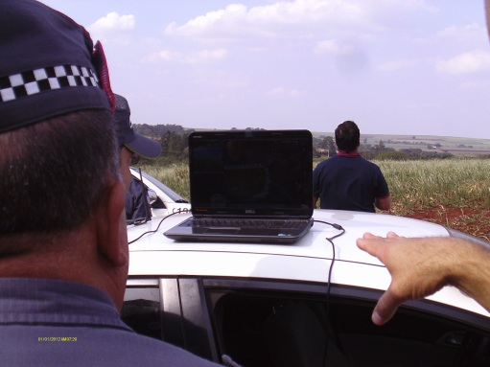
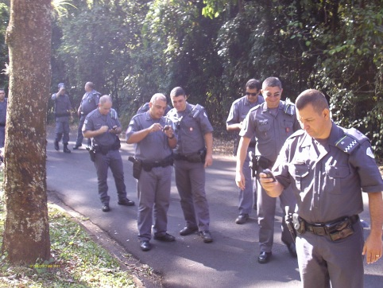
Histórico
A Parceria da UNESP-FCAV com a Polícia Militar do Estado de São Paulo – Policiamento Ambiental teve início em 2007.
Treinamentos Técnicos
Curso Prático de Utilização de GPS de Navegação, Programa Geoffice-GPS

Slide 5
Histórico
Instituto Federal do Triângulo Mineiro – IFTM
Ministério Público de Minas Gerais (MPMG)
Estabelecemos as instruções para preenchimento do check-list para atividades potencialmente poluidoras para fins de enquadramento na lei de crimes ambientais
No escopo da Poluição Ambiental:
Degradação da qualidade ambiental resultantes de atividades que direta ou indiretamente: prejudiquem saúde, a segurança e o bem estar da população; criem condições adversas às atividades sociais e econômicas; afetem desfavoravelmente a biota; afetem as condições estéticas ou sanitárias do meio ambiente; lancem matérias ou energia em desacordo com os padrões ambientais

Slide 6
Pareceria Universidade - Empresa
auxiliar no desenvolvimento de tecnologias e facilitar a condução de pesquisas, cooperando na transferência do conhecimento desenvolvido dentro das universidades para a sociedade.
O governador Geraldo Alckmin assinou o Decreto n.º 62.817, de 4 de setembro de 2017, que garante segurança jurídica e incentiva as parcerias entre as instituições públicas estaduais e entre elas e as instituições privadas sempre na busca de pesquisa e inovação.
É mais um passo dado pelo Estado que é o centro da geração do conhecimento no Brasil.

Slide 7
Parceria PMAmb – UNESP – JAICA
Produto para o enquadramento das políticas ambientais do uso das áreas rurais pela Polícia Ambiental - Aplicativo Propriedade Rural Amiga
Centro de Treinamento

Slide 8
Use a tecnologia a seu favor!
O investimento em aplicativos que auxiliem o dia-a-dia do Policiamento Ambiental
E o proprietário da propriedade rural
Facilitar o acompanhamento dos Policiais Ambientais em fiscalizar o meio e orientar os produtores rurais a conservar e compreender o ambiente em que vivemos
sendo capaz de otimizar o tempo e ainda diminuir, consideravelmente, o uso de papéis.
Para além disso tudo, adquirir um aplicativo de gestão, faz com que você consiga acompanhar tudo o que acontece em sua propriedade de qualquer lugar, podendo ter acesso pelo seu computador, tablet ou smartphone.

Slide 9
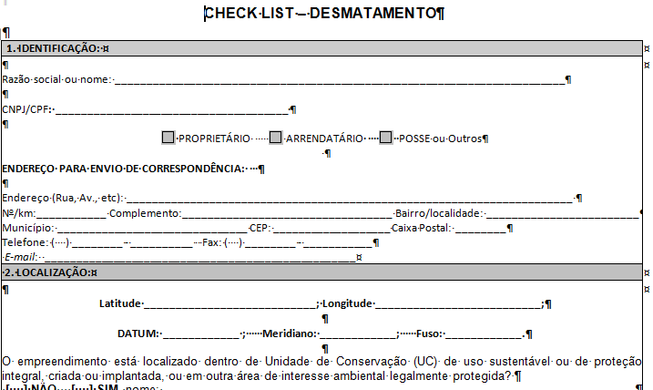
Introdução
Gerar o aplicativo de informações
Check list
Imagens de Satélites
Imagens do Local
Tecnologia -

Slide 10
Centro de Treinamento em Geomática
Cursos: Treinamento e Informações
Curso de Difusão do Conhecimento – Extensão
Policiamento Ambiental; Urbano; Rodoviário etc
Bombeiros e PMAmb

Slide 11
Escopo dos Serviços
Desenvolvimento
Criação de um fluxo para atender a necessidade do enquadramento das leis ambientais de atividades potencialmente poluidoras
Implantação do sistema completo de Gerenciamento de Documentos e Processos
Criação do processo para o enquadramento nas leis ambientais
Deve-se seguir o padrão documental de acordo com o documento fornecido (ver documento anexo: Documeto_Base_para_o_Fluxo.docx).
Configuração
Será feita toda a configuração do sistema para o primeiro grupo que for usar o sistema
Implantação (Preparação para Hospedagem) em nuvem
Será colocado em produção para que seja usado para o primeiro grupo que for usar o sistema
Transferência de Conhecimento para Manutenção
Transferir através de documentos e apresentações do o conhecimento de administração do sistema
Administração do sistema para novos grupos de usuários
Administração do sistema na nuvem

Slide 12

Funcionalidades do Sistema Controle de Processos
Iniciar o Processo
Coletar Dados/Imagens
Controlar o processo em núvem
Processo finalizado e arquivado
Processo sempre interagindo com o mobile

Slide 13
Elaboração de um Banco de Dados
Envolvido na validação de aplicativos para aplicação e verificação das infrações ambientais.
Aplicativo com as variáveis do Check List da PMAmb – MG
Aplicativo que automatize o processo a partir do processamento digital de imagens

Slide 14
Desenvolver um aplicativo envolvendo o funcionamento
Cadastro de pontos, linhas, polígonos
Declividade
Percepção da paisagem

Slide 15
Funcionalidades do Sistema
Digitalização
Segurança da Informação
Mecanismos de impressão e controle via código de barras
Mecanismos de impressão e controle via QR Code
Consegue processar imagens JPG, TIFF, PDF/A para efeitos de reconhecimento, indexação, categorização, transformação, etc
Possui suporte a OCR.
Possui suporte a ICR (Intelligent Character Recognition) / IDR (Intelligent Document Recognition)
Possui suporte a HCR (Handwritten Character Recognition) e CHR (Cursive Handwritten Recognition)
Permitir a gestão de documentos sigilosos, restritos e públicos, conforme LAI
Permitir a associação de prazos à classificação de sigilo
Assinatura Digital
Permitir a assinatura digital de documentos com certificados da raíz ICP-Brasil,
Permitir a verificação da validade da assinatura digital
Permitir a inclusão de carimbo de tempo vinculado à assinatura nos documentos e processos
Permitir a associação de um hashcode único para validação e relacionamento do documento com o autor
Características Gerais
Capacidade de exportar documentos, metadados, planos de classificação e tabelas de temporalidade, utilizando o padrão CMIS, mantendo todas as relações e características entre os objetos do repositório
Prover WebServices que possibilite a integração com outras soluções de ECM, trâmite e estrutura organizacional
Cessão de Código Fonte
Integração com Bizagi para desenho de fluxos de processos
Possibilidade de clusterização
Integração com AD e LDAP
Relatórios
Apresentação de informações gerenciais por meio de painéis gráficos e indicadores

Slide 16
Objetivo – Propriedade Rural Amiga
Integrar com o CAR, SISCAR e SINTER para construir um cadastro unificado de propriedades rurais para o uso da Policia Ambiental para:
Enquadramento da propriedade nas leis ambientais
Em uma primeira versão, através de uma aplicativo Cloud e Android de inspeção de propriedades rurais integrado com o CAR e controle total do fluxo de processos usados pela Policia Ambiental
Nas seguintes versões integrar com o SINTER para a inspeção através do geo-processamento mapeados
Cadastramento dos implementos rurais
O dono da propriedade rural poderá cadastrar todos os seu implementos rurais para que seja possível registrar roubo ou atividade irregular na sua propriedade através de um aplicativo Android diretamente para a Polícia Ambiental e integrado com Boletins de Ocorrência
Publicar todas as ocorrências para os usuários do aplicativo através da proximidade

Slide 17
Benefícios– Propriedade Rural Amiga
Aproximação: integrar segurança pública com inspeção ambiental
Retorno a comunidade: Policia Ambiental focando na comunidade: ”Estamos aqui para ajudar!”
Integração: Integrar o CAR e o SINTER e dados adicionais da propriedade rural
Transformação: Transformar a relação entre a Policia Ambiental e os donos de propriedade rurais
Controle e Transparência: Oferecer o controle da inspeção ambiental e total transparência no processo
Conhecimento: Inteligência vinda dos dados produzindo melhores resultados para todos.

Slide 18
Escopo do Produto
Não estamos falando de um projeto.
A Propriedade Rural Amiga é um produto da Polícia Ambiental
Temos uma ideia do onde queremos chegar com o produto Propriedade Rural Amiga
A evolução do produto deve ser contínua para atender às demandas planejadas como também a mudanças de rumo atendendo às demandas da população e da Polícia Ambiental através do uso do produto Propriedade Rural Amiga
Como não existe um escopo fechado do Produto, devemos usar processos de desenvolvimento que permitam a criação de um produto que chegue rápido ao mercado e que cresça com o sue feedback e uso
Contante evolução para melhor atender às demandas

Slide 19
Entrega do Produto
Existe um escopo geral do produto
Para atender a entrega de um produto com escopo aberto, usaremos o processo de desenvilvimento Scrum/Agile
O Scrum não é um processo padronizado onde metodicamente você segue uma série de etapas sequenciais
Em vez disso, o Scrum é um framework para organizar e gerenciar trabalhos complexos, tal como o desenvolvimento de software (um produto).
Agile
atividade contínuas
Desde o lançamento do Agile Manifesto em 2001 o desenvolvimento ágil vem ganhando mais e mais adeptos, seja em startups ou empresas tradicionais.
O mantra é simples: desenvolvimento incremental com foco no cliente que facilita a coordenação e otimiza recursos.
O Agile bebe da filosofia de que um software que funciona vale mais para o seu sucesso do que uma pilha de documentos muito bem escritos.
Prever todas as necessidades logo no início de um projeto de grande porte não é uma tarefa fácil e qualquer alteração na etapa de desenvolvimento implica em um custo bem alto em modelos não incrementais.
Análise
Desenho
Análise
Tradicional
uma atividade por vês
Desenho
Código
Código
Teste
Teste

Slide 20
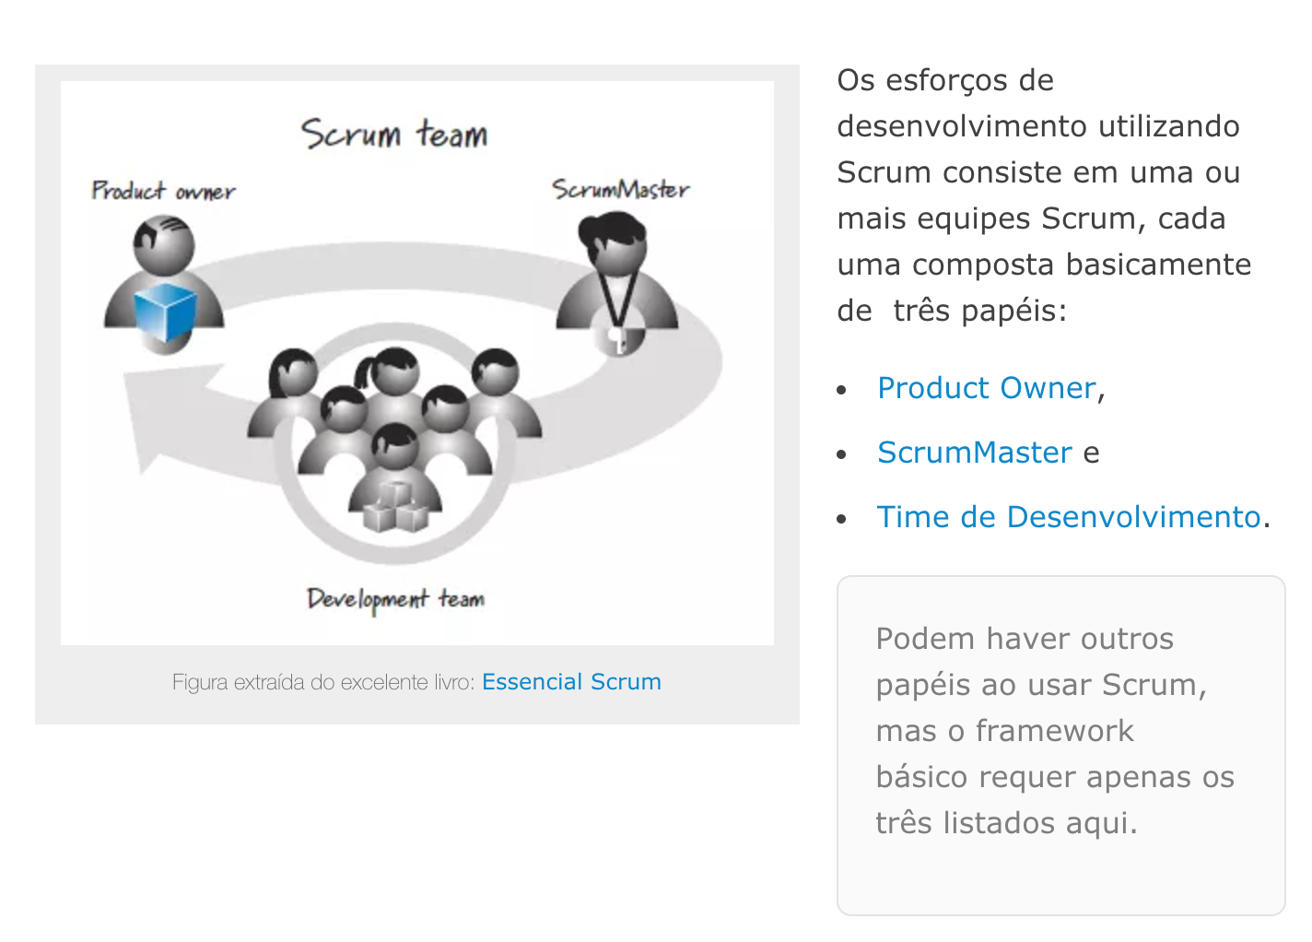
A Base Fundamental
A base fundamental é composta pelas seguintes práticas
Papeis Fundamentais

Slide 21
O Time - Conceito
Product Owner
Product Owner é o ponto central com poderes de liderança sobre o produto.
Ele é o único responsável por decidir quais recursos e funcionalidades serão construídos e qual a ordem que devem ser feitos.
É responsabilidade dele manter e comunicar a todos os outros participantes uma visão clara do que a equipe Scrum está buscando alcançar no projeto.
Como tal, ele é responsável pelo sucesso global da solução.
Para garantir que a equipe construa rapidamente o que o Product Owner precisa, ele deve colaborar ativamente com o ScrumMaster e equipe de desenvolvimento e deve estar disponível para responder às perguntas tão logo estas são feitas.
Scrum Master
O ScrumMaster é responsável por ajudar a todos os envolvidos a entender e abraçar os valores, princípios e práticas do Scrum.
Ela age como um Coach, executando a liderança do processo e ajudando a equipe Scrum (e o resto da organização) a desenvolver sua própria abordagem do Scrum, que tenha a melhor performance, respeitando as particularidades da organização.
Time Scrum
No desenvolvimento tradicional de software são abordados vários tipos de trabalho, tais como: gerente de desenvolviment, arquiteto, programador, testador, administrador de banco de dados, Designer, e assim por diante.
No Scrum é definido o papel do Time de Desenvolvimento, que é simplesmente a junção de todas essas pessoas em uma equipe multidisciplinar, e que são responsáveis pela concepção, construção e testes do produto.
A idéia principal é que a equipe de desenvolvimento se auto-organiza para determinar a melhor maneira de realizar o trabalho para atingir a meta estabelecida pelo Product Owner.
Um time de desenvolvimento tem tipicamente entre 5 e 7 pessoas;
e seus membros devem ter coletivamente todas as habilidades necessárias para produzir, com qualidade, software funcionando.

Slide 22
O Time – Quem?
O time Scrum será composto por profissinais da DocBrasil com experiência de vários anos de projetos e entrega de produtos e software e de estudantes em vários níveis que receberão bolsas de estudo.
Usando o conceito Agile/Scrum dividimos o time com os seguintes integrantes:
Time Scrum
DocBrasil
Gerente de Desenvolvimento
Desenvolvedor Senior – Backend
Desenvolvedor Senior - Backend
Web front-end designer e desenvolvedor
Desenvolvedor Android
Desenvolvedor iOS
Bolsa de Estudos para Universidade de Pernambuco
3 Testers (Quality Assurance)
1 Engenheiro de Suporte
Bolsa de Estudos para UNESP de Jaboticabal
3 Engenheiros de Suporte e Treinamento
Product Owner: Profissional da UNESP de Jaboticabal integrande do Centro de Geoprocessamento
Scrum Master: Profissional da DocBrasil com experiência de mercado.

Slide 23
Investimento
O investimento é dividido nas seguintes áreas:
Investimento Inicial: computadores e licensas de software para o desenvolvimento
Custos de pessoal: o custo da contratação dos profissionais que irão criar o produto Propriedade Amiga
Custos de infraestrutura: o custo da infraestrutura para o desenvolviento e uso do produto em ambiente em núvem (cloud)
Considerações
Os valores não incluem as taxas que serão calculadas pela FUNEP
Os valores são projetados para 5 anos de projeto

Slide 24
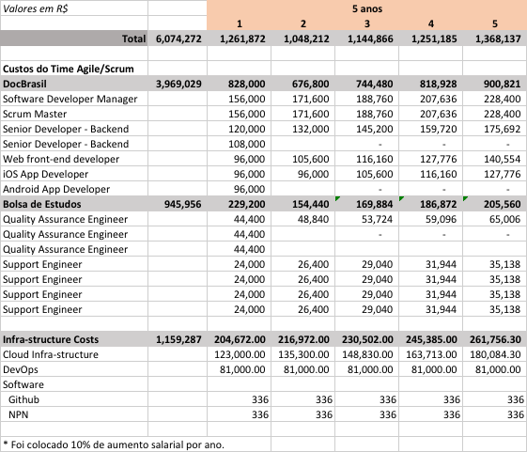
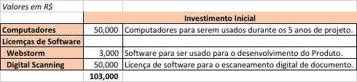
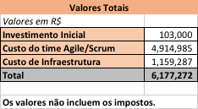
Investimento - Aplicativo

Slide 25
Investimento Centro de Treinamento
Estrutura:
Sala de Aula com infraestrutura informatizada com capacidade para 35 alunos
Sala de Equipamentos
Cozinha equipada
Jardim
Projetos:
Ensino-Aprendizagem:
Aulas para os Cursos de Agronomia, Zootecnia, Ciências Biológicas, Adminsitração e Veterinária
Treinamentos Técnicos: treinar as pessoas para diversos fins na área de geomática, sensoriamento remoto, Agricultura de Precisão, Compreender termos e conceitos sobre o meio ambiente.
Investimento Infraestrutura – R$ 1200.000,00

Slide 26
Contrapartida
Treinar os Policiais Ambientais
Uso do aplicativo
Cursos com diversas temáticas de interesse da Policia Ambiental – cronograma de cursos e treinamentos técnicos.

